Slide 1
TEMA: DESARROLLO DE UN SISTEMA DE PROYECCIÓN CARTOGRÁFICA LOCAL, EN EL ECUADOR CONTINENTAL, ORIENTADO A LA GENERACIÓN DE CARTOGRAFÍA A ESCALAS GRANDES
OSCAR PORTILLA
AUTOR
MSc. CÉSAR LEIVA Mg. RICARDO PACHACAMA
DIRECTOR DEL PROYECTO DE INVESTIGACIÓN
OPONENTE
Mg. WILSON JÁCOME
DR. MARCELO MEJÍA
DIRECTOR DE CIGMA
SECRETARIO DE LA U.A.R

Slide 2
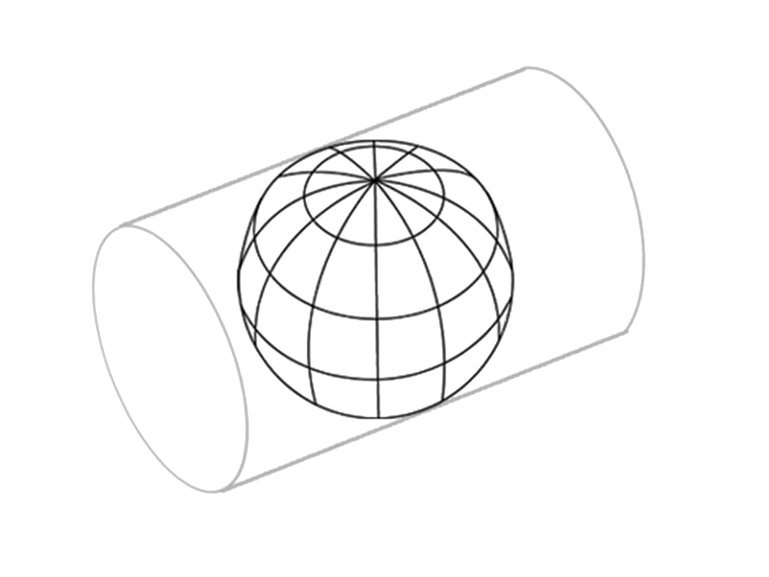
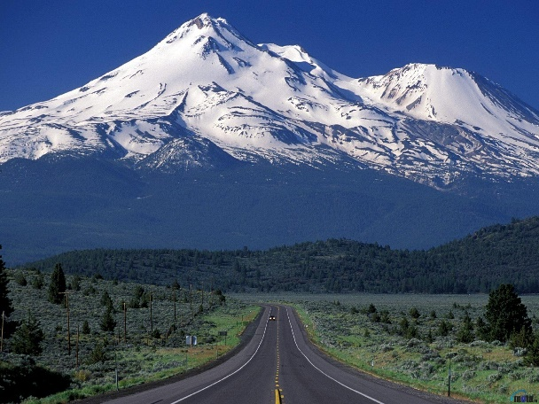
PROBLEMA DE INVESTIGACIÓN
CAUSA
EFECTO
ENFOQUE
SISTEMA
DE PROYECCIÓN
CARTOGRÁFICA LOCAL
UTM
25.000

Slide 3
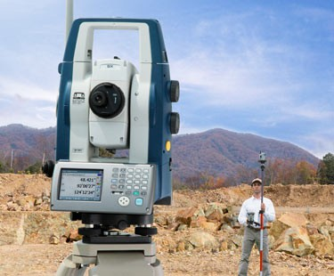
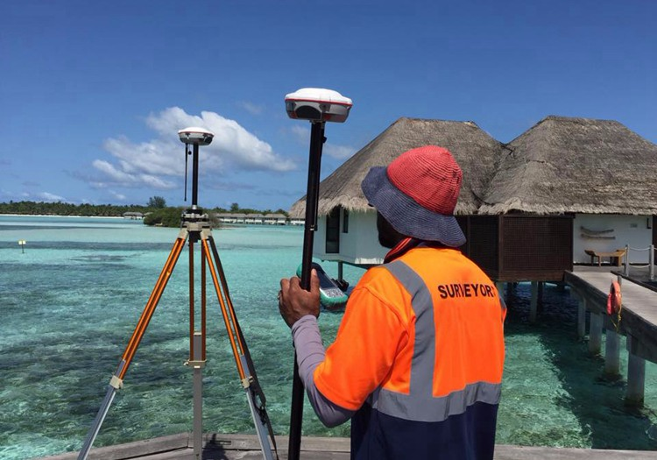
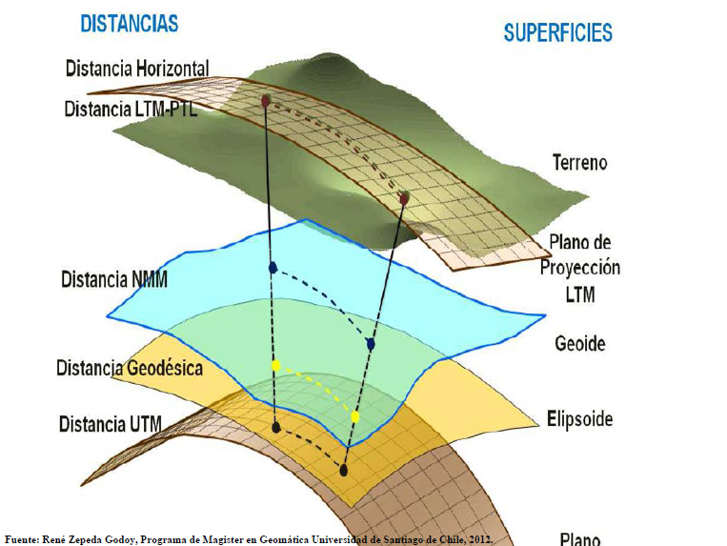
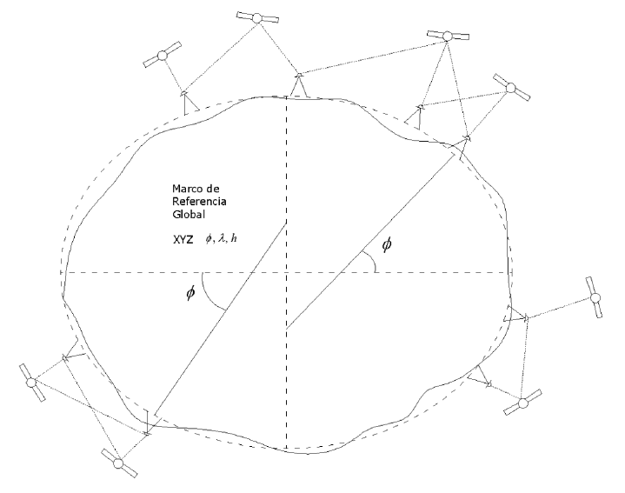
JUSTIFICACIÓN
COMPATIBILIZAR

Slide 4
OBJETIVO GENERAL
Desarrollar un Sistema de Proyección Cartográfica Local, en el Ecuador Continental, mediante el análisis matemático de los parámetros cartográficos y geodésicos para definir proyecciones locales que permitan cumplir con la precisión planimétrica de la cartografía a escalas grandes.

Slide 5
OBJETIVOS ESPECÍFICOS
Analizar las deformaciones que presenta el sistema de Proyección Universal Transversa de Mercator en el Ecuador Continental.
Definir un Sistema de Proyección Cartográfica Local en el Ecuador .
Validar las zonas que conforman el Sistema de Proyección Cartográfica Local.
Realizar el análisis estadístico de la deformación, con el fin de determinar si se obtuvo una mejora al utilizar el Sistema de Proyección Cartográfica Local vs el sistema de proyección Universal Transversa de Mercator.

Slide 6
METAS
Dos mapas de deformación para el Ecuador Continental, uno para la deformación producida por la proyección UTM y otro para el Sistema de Proyección Cartográfica Local.
Cuatro mapas de cumplimiento para el Ecuador Continental, dos para la precisión planimétrica (escalas 1:500 y 1:1.000) de la proyección UTM y otros dos en las mismas escalas para el Sistema de Proyección Cartográfica Local.
Un mapa del Ecuador continental zonificado por el Sistema de Proyección Cartográfica Local.
Un reporte estadístico de la comparación de las deformaciones producidas por la proyección UTM vs el Sistema de Proyección Cartográfica Local

Slide 7
HIPÓTESIS
El Sistema de Proyección Cartográfica Local propuesto asegura una mejor precisión planimétrica, para la cartografía generada a escalas 1:500 y 1:1.000, en comparación con el sistema de proyección Universal Transversa de Mercator.

Slide 8
FUNDAMENTO CONCEPTUAL
PLANO TOPOGRÁFICO LOCAL
Todos los ángulos y distancias se encuentran proyectados su verdadera magnitud sobre un plano tangente a la superficie de referencia.
Esta abstracción es válida, áreas relativamente pequeñas.
La ventaja es el simple cambio de parámetros de origen
(Idoeta, 2002)

Slide 9
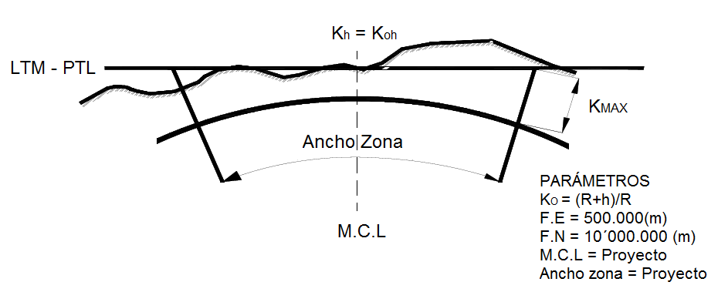
FUNDAMENTO CONCEPTUAL
PROYECCIÓN LTM-PTL
Proyección del tipo conforme
Representa superficies de corta extensión, minimizando las diferencias medidas en ángulos y distancias.
No se requiere transformar las coordenadas del plano en topográficas.
$$K_{oh}=\frac{R+h}{R}$$
Donde:
R es el radio medio.
h es la altura elipsoidal media del terreno.

Slide 10
FUNDAMENTO CONCEPTUAL
FACTORES EMPLEADOS
Factor de reducción al elipsoide.
Factor de escala
Factor combinado.
$$K_{h}=2−\frac{R+h}{R}$$
$$K_{esc}=K_{0}\left(1+\frac{{∆λ}^{2}}{2}∙\cos^{2}φ\right)$$
$$K_{esc}=K_{0}∗\left(1+\left(\frac{x^{2}}{2}∙R^{2}\right)\right)$$
$$K_{comb}=K_{h}∗K_{esc}$$

Slide 11
FUNDAMENTO CONCEPTUAL
UNIDADES DE DEFORMACIÓN
$$PPM=\left(1−K\right)∙1´000.000$$
$$m/{Km}=\left(1−K\right)∙1.000$$

Slide 12
FUNDAMENTO LEGAL
En el artículo 17, de la Ley de la cartografía Nacional, Capítulo II Cartas y Mapas, Cartografía no Oficial.
“La cartografía no oficial a escalas mayores de 1:10.000 podrá ser elaborada por personas naturales o jurídicas”

Slide 13
MARCO METODOLÓGICO
Análisis y validez de los insumos
Análisis de los factores
Análisis de las deformaciones (UTM)
Zonificación del Sistema de Proyección Cartográfica Local
Propuestas de zonificación
Determinación de los parámetros geodésicos y cartográficos
Análisis estadístico de las propuestas
Definición del Sistema de Proyección Cartográfica Local

Slide 14
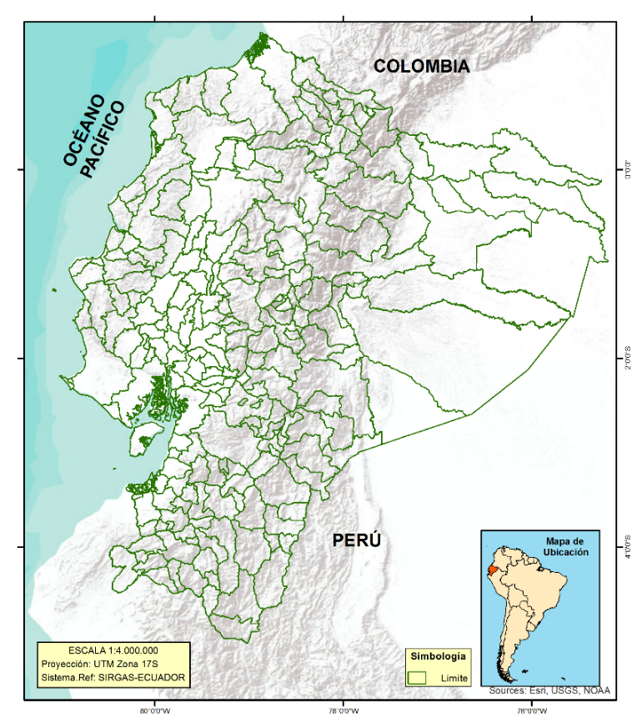
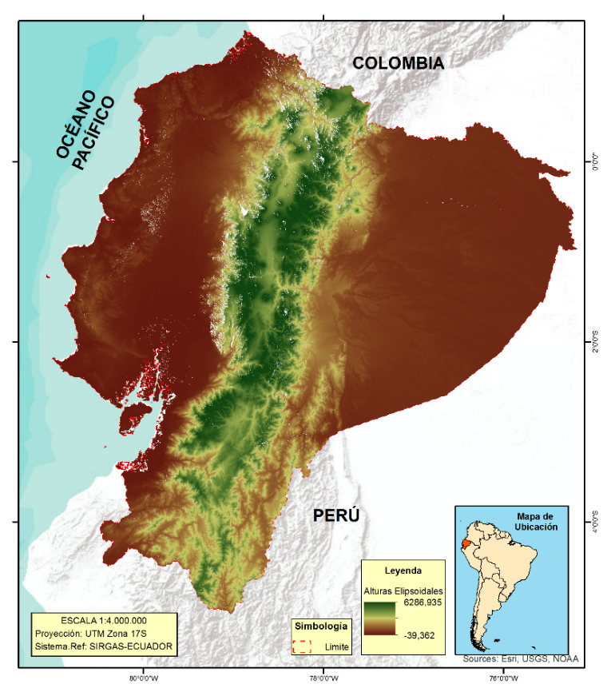
MARCO METODOLÓGICO
Análisis y validez de los insumos
Promedio Diferencias | 4,03 (m)
Área de cobertura | 92,7 %

Slide 15
MARCO METODOLÓGICO
Análisis de los factores
Influencia de las cifras decimales de los factores en la determinación de la deformación
Cifras Decimales | Kh | m/Km | Kesc | m/Km | Kcomb | m/Km
7 | 0,9990144 | 0,986 | 1,0013301 | 1,330 | 1,0003432 | 0,343
6 | 0,9990140 | 0,986 | 1,0013300 | 1,330 | 1,0003430 | 0,343
5 | 0,9990100 | 0,990 | 1,0013300 | 1,330 | 1,0003400 | 0,340
4 | 0,9990000 | 1,000 | 1,0013000 | 1,300 | 1,0003000 | 0,300
Afectación de los distintos radios medios
Radio Medio | Koh | Kh | Kesc | Kcomb
6377994,081 | 1,0009857 | 0,9990143 | 1,0013303 | 1,0003432
6380043,186 | 1,0009854 | 0,9990146 | 1,0013300 | 1,0003432
6378946,409 | 1,0009856 | 0,9990144 | 1,0013301 | 1,0003432

Slide 16
MARCO METODOLÓGICO
Análisis de los factores
Factor de escala utilizando coordenadas planas y geodésicas
Latitud | Longitud | Este | Kesc (planas) | Kesc (geodésicas)
-2,19445 | -80,99804 | 500218,00 | 0,9996000 | 0,9996000
-2,70872 | -79,20044 | 700057,20 | 1,0000916 | 1,0000953
-0,00305 | -78,00049 | 833924,12 | 1,0009696 | 1,0009790
Afectación de la precisión de las alturas
Altura | Kh | m/Km |  | Altura | Kh | m/Km
-39,362 | 1,00000617 | 0,006 |  | 6286,935 | 0,99901442 | 0,986
-39,36 | 1,00000617 | 0,006 |  | 6286,93 | 0,99901442 | 0,986
-39,3 | 1,00000616 | 0,006 |  | 6286,9 | 0,99901443 | 0,986
-40 | 1,00000627 | 0,006 |  | 6288 | 0,99901426 | 0,986
-49 | 1,00000768 | 0,008 |  | 6298 | 0,99901269 | 0,987
-29 | 1,00000455 | 0,005 |  | 6278 | 0,99901582 | 0,984

Slide 17
MARCO METODOLÓGICO
Análisis de la deformación (UTM)
Mallado de Puntos
Calculo de las coordenadas
Cálculo de las deformaciones
Altura | Este | x | Kh | Kesc | Kcomb | PPM | m/Km
25 | 500218,00 | 218,00 | 0,999996 | 0,999600 | 0,999596 | 403,917 | 0,404
50 | 744569,89 | 244569,89 | 0,999992 | 1,000335 | 1,000327 | -326,850 | -0,327
75 | 830272,32 | 330272,32 | 0,999988 | 1,000940 | 1,000928 | -928,040 | -0,928
3500 | 500218,00 | 218,00 | 0,999451 | 0,999600 | 0,999052 | 948,460 | 0,948
4000 | 744569,89 | 244569,89 | 0,999373 | 1,000335 | 0,999707 | 292,582 | 0,293
4500 | 830272,32 | 330272,32 | 0,999295 | 1,000940 | 1,000234 | -233,700 | -0,234

Slide 18
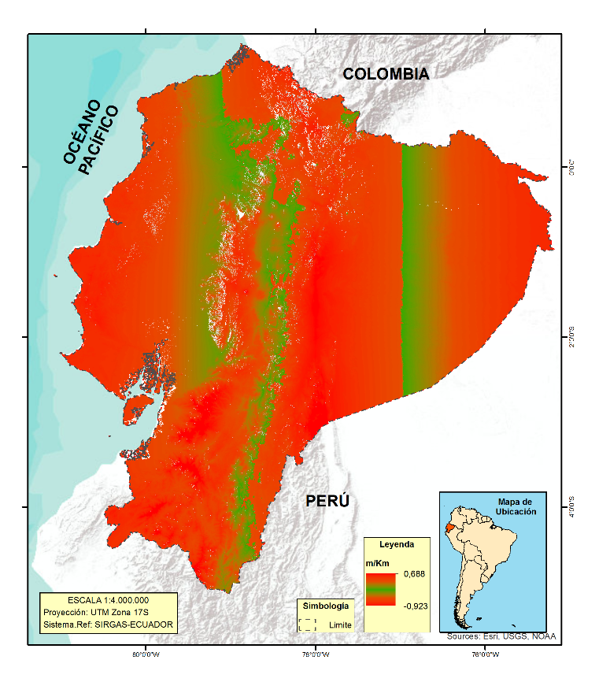
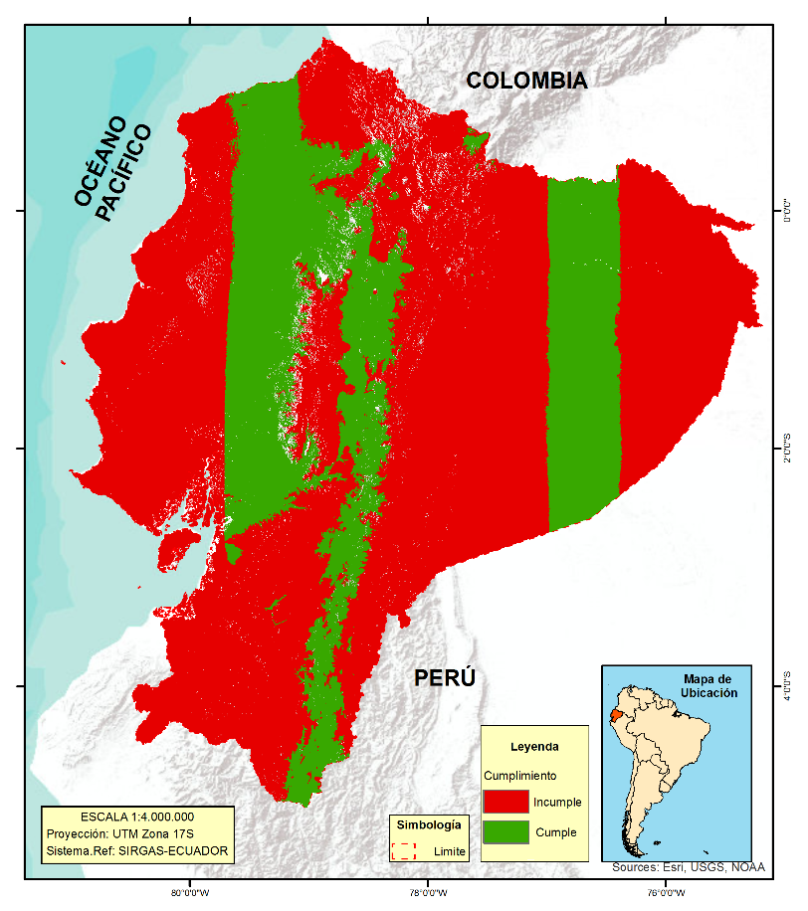
MARCO METODOLÓGICO
Modelo Deformación
Modelo Cumplimiento

Slide 19
MARCO METODOLÓGICO
Zonificación del Sistema de Proyección Cartográfica Local
Límite Político - Administrativo
- PTP TOTAL
- PTP URBANO
-PTC TOTAL
-PTC URBANO
Altura media del PTL, considerando todo el cantón o la provincia y considerando la zona urbana

Slide 20
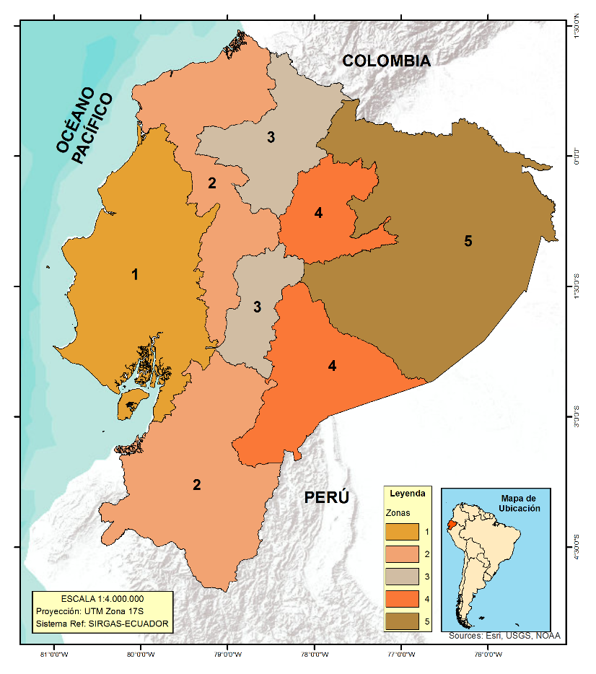
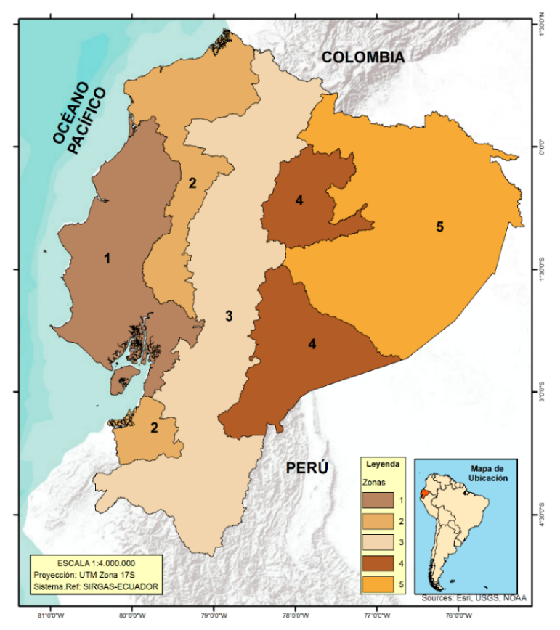
MARCO METODOLÓGICO
Propuestas de zonificación
PTP TOTAL
PTP URBANO

Slide 21
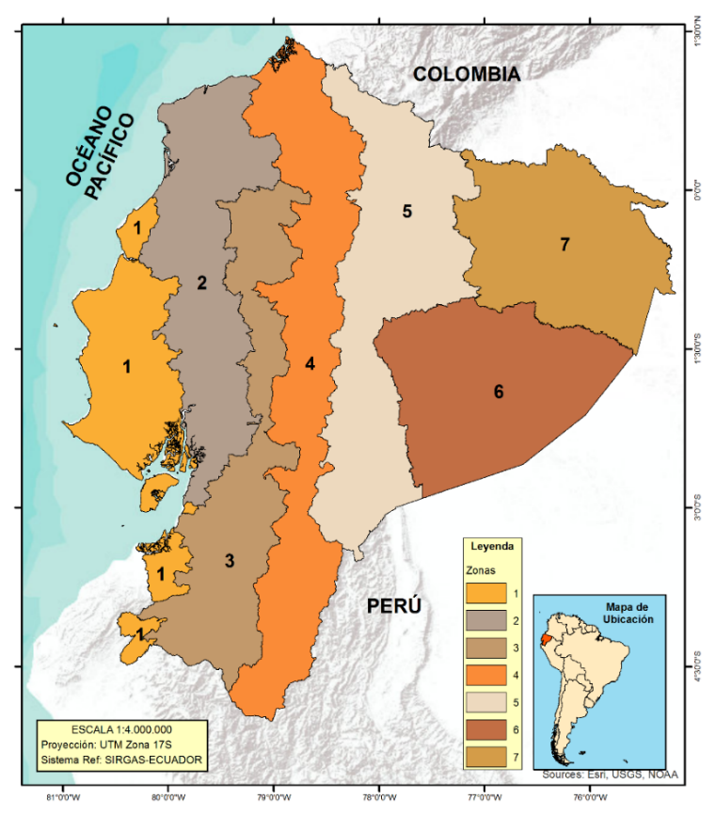
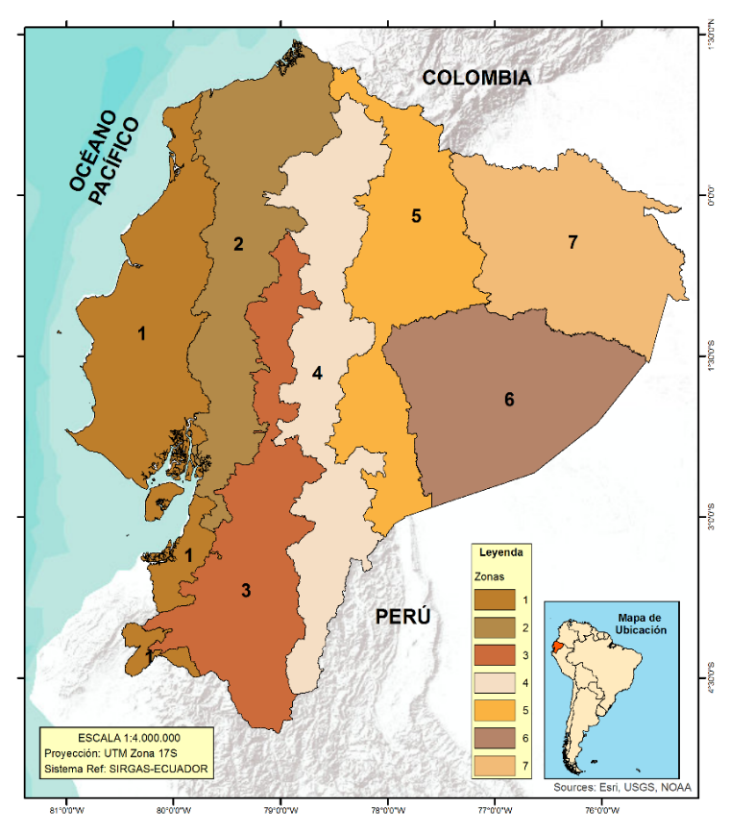
MARCO METODOLÓGICO
Propuestas de zonificación
PTC TOTAL
PTC URBANO

Slide 22
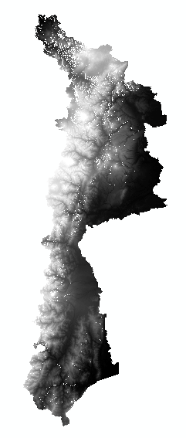
MARCO METODOLÓGICO
Determinación de parámetros geodésicos y cartográficos
PARÁMETROS GEODÉSICOS
PARÁMETROS CARTOGRÁFICOS
ANCHO ZONA: Límite Político
M.C.L: f (ancho zona)
Ko = f (Altura media de la zona)
FALSO ESTE: 500.000 (m)
FALSO NORTE: 10´000.000 (m)
ELIPSOIDE GRS 80

Slide 23
MARCO METODOLÓGICO
Análisis de la deformación (Propuestas)
Mallado de Puntos
Calculo de las coordenadas
Cálculo de las deformaciones
Altura | Este | x | Kh | Kesc | Kcomb | PPM | m/Km
25 | 500474,39 | 474,39 | 0,999996 | 1,000351 | 1,000347 | -347,082 | -0,347
50 | 540200,40 | 40200,40 | 0,999992 | 1,000371 | 1,000363 | -363,024 | -0,363
75 | 581989,77 | 81989,77 | 0,999988 | 1,000434 | 1,000422 | -421,869 | -0,422
3500 | 500474,39 | 474,39 | 0,999451 | 1,000351 | 0,999802 | 197,870 | 0,198
4000 | 744569,89 | 244569,89 | 0,999373 | 1,001086 | 1,000458 | -458,498 | -0,458
4500 | 830272,32 | 330272,32 | 0,999295 | 1,001692 | 1,000985 | -985,176 | -0,985

Slide 24
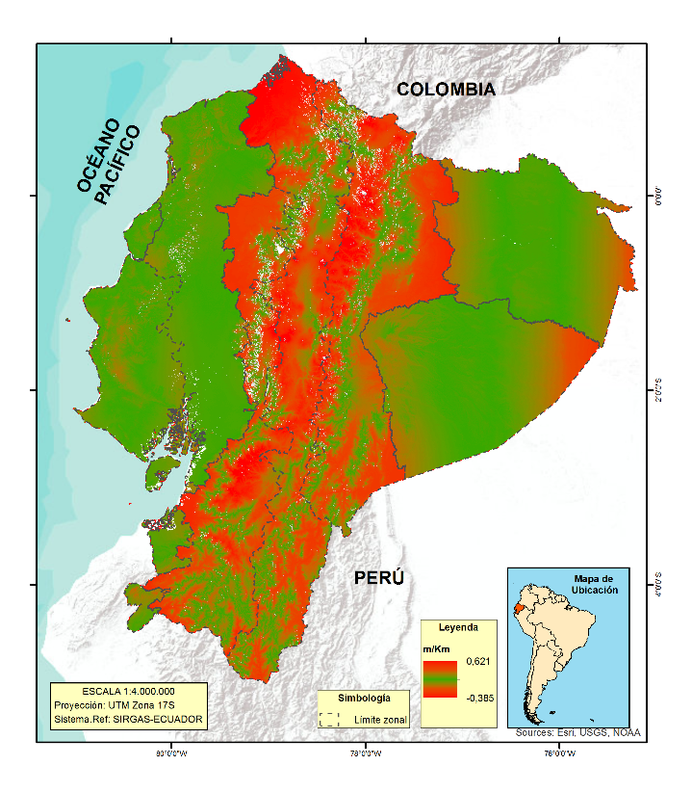
MARCO METODOLÓGICO
Modelo de deformación
PTC TOTAL
PTC URBANO

Slide 25
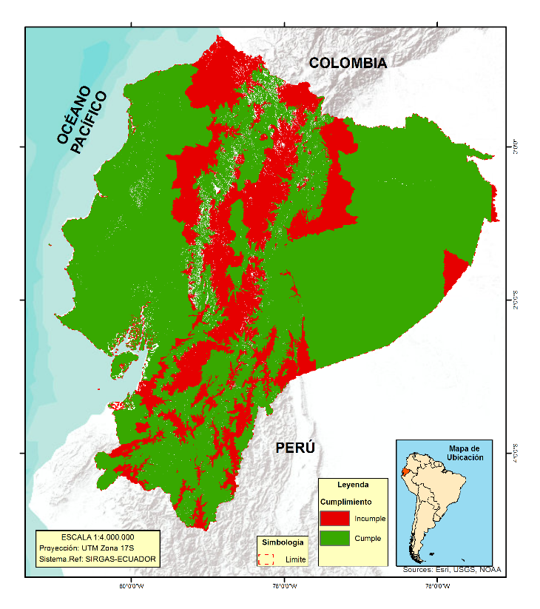
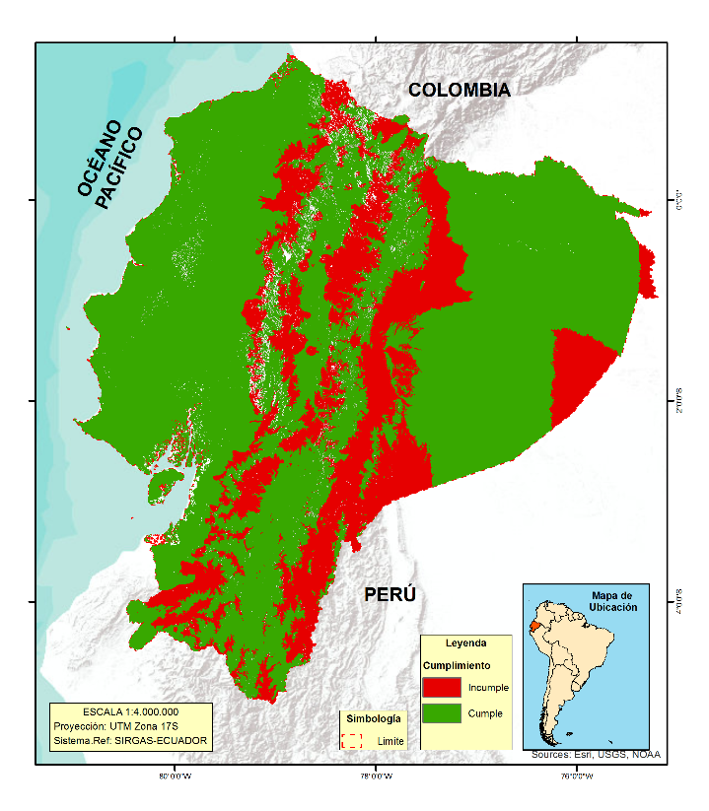
MARCO METODOLÓGICO
Modelo de cumplimiento
PTC TOTAL
PTC URBANO

Slide 26
MARCO METODOLÓGICO
Análisis estadístico de la deformación de cada propuesta
% cumplimiento de la precisión a nivel del territorio continental y la zona urbana
Definir el Sistema de Proyección Cartográfica Local

Slide 27
ANÁLISIS DE LOS RESULTADOS
Deformaciones: Territorio continental
Deformaciones (m/Km) | PTP Total | PTP Urbano | PTC Total | PTC Urbano
Media | 0,113 | 0,100 | 0,093 | 0,097
Máxima | 0,635 | 0,700 | 0,621 | 0,552
Mínima | -0,515 | -0,710 | -0,385 | -0,445
Rango | 1,151 | 1,410 | 1,007 | 0,997
Desviación | 0,096 | 0,106 | 0,093 | 0,087
Deformaciones: Zona urbana
Deformaciones (m/Km) | PTP Total | PTP Urbano | PTC Total | PTC Urbano
Media | 0,059 | 0,049 | 0,064 | 0,041
Máxima | 0,244 | 0,359 | 0,216 | 0,147
Mínima | -0,498 | -0,468 | -0,361 | -0,353
Rango | 0,742 | 0,827 | 0,577 | 0,500
Desviación | 0,063 | 0,065 | 0,047 | 0,045

Slide 28
ANÁLISIS DE LOS RESULTADOS
Cumplimiento de la precisión en el territorio continental
Escala | 1:500 |  | 1:1.000
Propuesta | Cumple % | Incumple % | Cumple % | Incumple %
PTP Total | 63,05 | 29,52 | 66,33 | 26,23
PTP Zona Urbana | 70,79 | 21,77 | 73,78 | 18,78
PTC Total | 70,02 | 22,54 | 72,65 | 19,91
PTC Zona Urbana | 69,55 | 23,01 | 73,06 | 19,50
Cumplimiento de la precisión en la zona urbana
Escala | 1:500 |  | 1:1.000
Propuesta | Cumple % | Incumple % | Cumple % | Incumple %
PTP Total | 87,93 | 8,00 | 88,77 | 8,00
PTP Zona Urbana | 88,62 | 7,31 | 89,49 | 6,44
PTC Total | 91,05 | 4,88 | 92,42 | 3,50
PTC Zona Urbana | 92,93 | 2,99 | 93,11 | 2,82

Slide 29
ANÁLISIS DE LOS RESULTADOS
SISTEMA DE PROYECCIÓN CARTOGRÁFICA LOCAL
PARÁMETROS
Zona | Ancho | M.C.L | Hm (m) | Ko
1 | 1,6⁰ | 80⁰20´ | 59 | 1,0000092
2 | 0,9⁰ | 79⁰10´ | 89 | 1,0000140
3 | 2,0⁰ | 79⁰25´ | 2323 | 1,0003642
4 | 1,2⁰ | 78⁰35´ | 2713 | 1,0004253
5 | 1,8⁰ | 77⁰50´ | 2239 | 1,0003510
6 | 2,5⁰ | 76⁰50´ | 857 | 1,0001343
7 | 2,4⁰ | 76⁰20´ | 288 | 1,0000451

Slide 30
DISCUSIÓN DE LOS RESULTADOS
Precisión planimétrica relativa de 1:40.000, que equivale a 25 PPM, se debe establecer variación en las alturas de ± 150 (m).
Precisión relativa de 1:20.000, que equivale a 50 PPM, la variación de las alturas no debe superar los ± 300 (m).
NEVI, 2013

Slide 31
COMPROBACIÓN HIPÓTESIS
M.D UTM
M.D SPCL

Slide 32
COMPROBACIÓN HIPÓTESIS
M.C UTM
M.C SPCL

Slide 33
COMPROBACIÓN HIPÓTESIS
Deformaciones: Territorio continental
Deformaciones (m/Km) | UTM | SPCL
Media | 0,267 | 0,097
Máxima | 0,688 | 0,552
Mínima | -0,923 | -0,445
Rango | 1,611 | 0,997
Desviación | 0,179 | 0,087
 | UTM % | SPCL %
1:500 | 27,63 | 69,55
1:1.000 | 30,43 | 73,06
Deformaciones: Zona urbana
Deformaciones (m/Km) | UTM | SPCL
Media | 0,198 | 0,041
Máxima | 0,480 | 0,147
Mínima | -0,820 | -0,353
Rango | 1,300 | 0,500
Desviación | 0,143 | 0,045
 | UTM % | SPCL %
1:500 | 39,65 | 92,93
1:1.000 | 41,99 | 93,11

Slide 34
CONCLUSIÓN
El Sistema de Proyección Cartográfica Local, adoptó las siete zonas, los parámetros cartográficos y geodésicos de la propuesta a nivel cantonal considerando la altura media de la zona urbana.
Se aceptó la hipótesis planteada, que afirma que el Sistema de Proyección Cartográfica Local propuesto asegura una mejor precisión planimétrica, para la cartografía generada a escalas 1:500 y 1:1.000, en comparación con el sistema de proyección Universal Transversa de Mercator.

Slide 35
RECOMENDACIÓN
Se recomienda al Instituto Geográfico Militar, genere un manual que rija la metodología usada para definir proyecciones Locales Transversas de Mercator asociada a un PTL, con el fin de asegurar que la producción de cartografía, se la realice de forma técnicamente correcta. O considere el sistema de proyección desarrollado para unificar la cartografía a detalle que se produzca a nivel del Ecuador continental.

